Slide 1

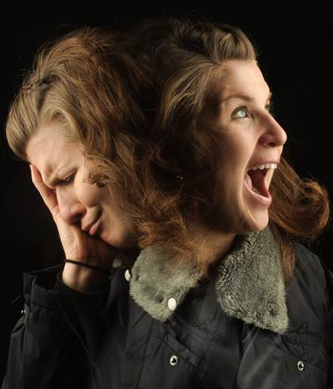
LAS
MÁSCARAS
QUE
USAMOS

Slide 2
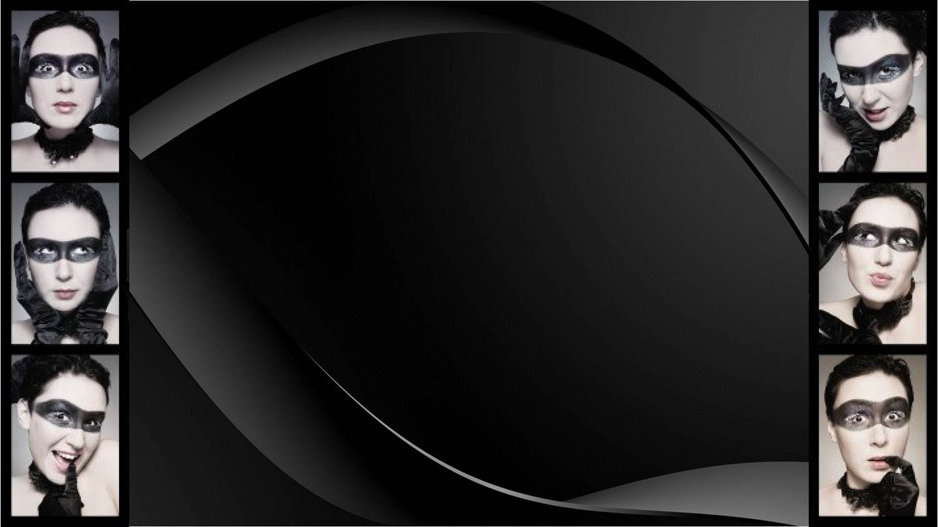
Máscara en griego significa “persona”, es decir aquellas formas de ser que utilizamos para representar lo que queremos que los otros vean, de tal forma que podamos agradar a los demás y ajustarnos, a lo que los demás quieren ver de nosotros.
Según Erich Fromm, nos ponemos aquellas máscaras que creemos nos harán parecer “normales y comunes” y creemos que eso es lo correcto, aunque signifique que nuestro comportamiento vaya en contra de la forma de cómo realmente somos y dejemos de ser auténticos.
Detrás de cada máscara, siempre está el miedo al rechazo, al fracaso, al compromiso, a comunicarnos, a establecer relaciones, a cubrir las expectativas que los demás tienen acerca de mí…
Toda máscara esconde, protege, defiende e impide que los otros vean lo que realmente somos:

Slide 3
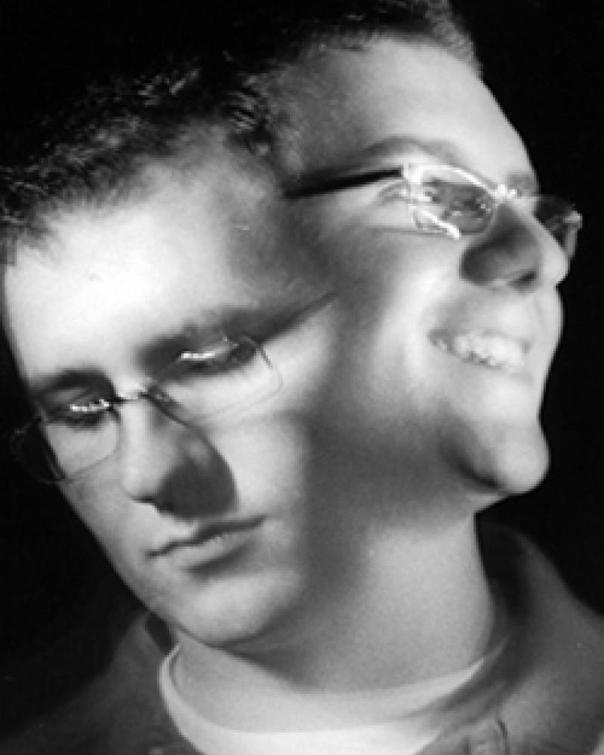
INDIFERENTE O QUEMIMPORTISTA:
Hace aparecer que nada le importa, que no se conmueve ante lo que ocurre a su alrededor, que no le afecta lo que los demás digan o hagan. Pero realmente le tiene miedo al rechazo, a involucrarse en las historias de los otros y salir lastimado o a que descubran que puede ser vulnerable.

Slide 4
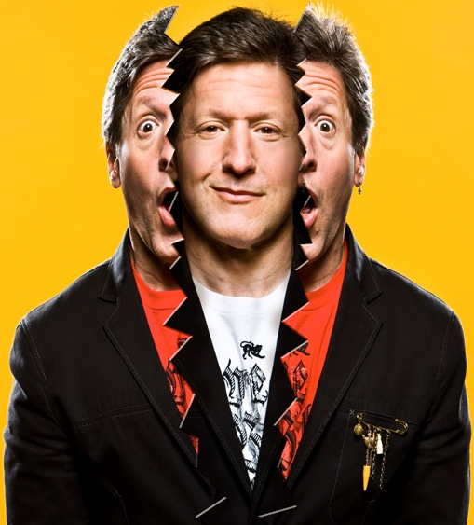
PAYASO O CHISTOSO
Nos hace ver que todo es alegría, se ríe, se burla de todos, aparece que nada le va en serio en su vida, que todo es superficial y jocoso. Pero realmente tiene miedo a hacer intimidad con los demás, por eso pone la distancia del chiste y la carcajada, para evitar cercanías que puedan terminar en situaciones que le demuestren, que no es del agrado de las personas que lo rodean.

Slide 5
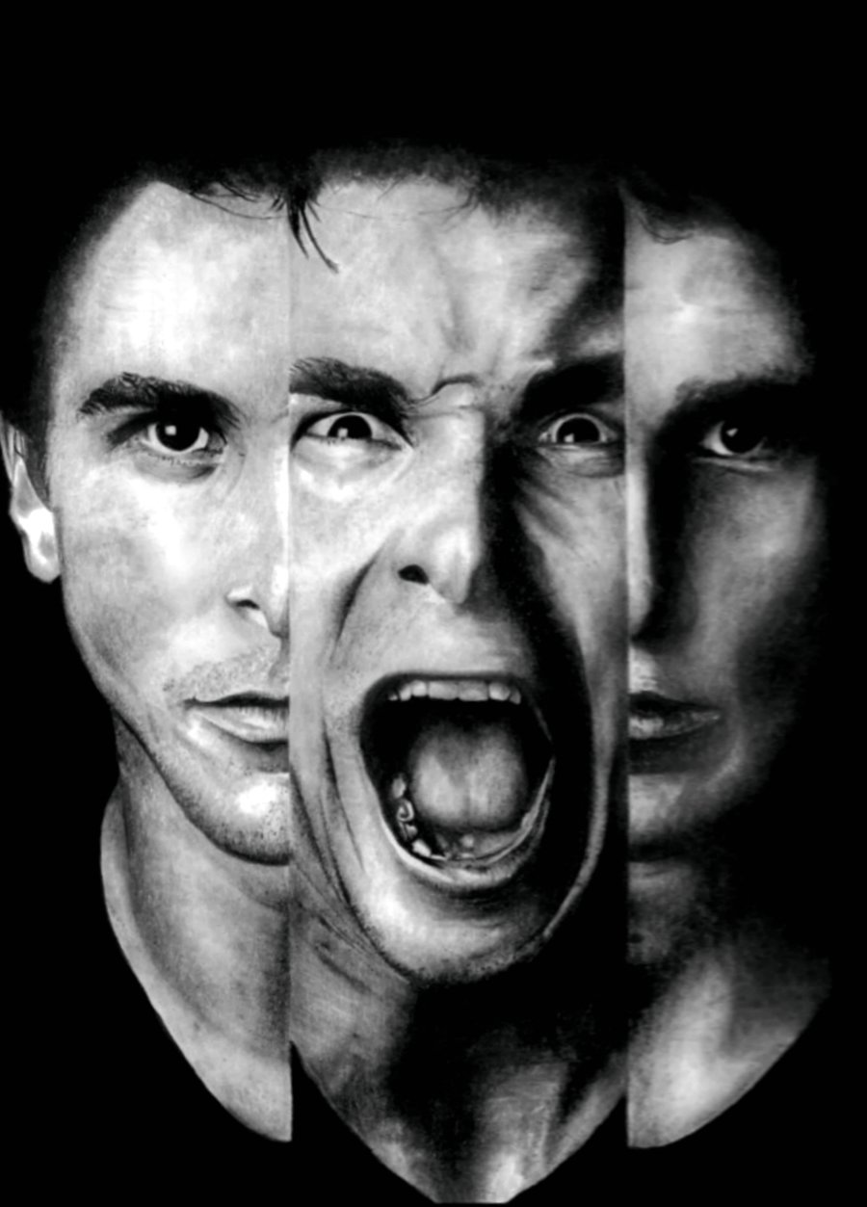
AGRESIVO:
Se defiende antes de que los demás lo ataquen, agrede a las personas, es autoritario y genera miedo, ya que impone por la fuerza sus ideas y hace lo que quiere. Sin embargo, le tiene miedo al fracaso, a no poder comunicarse de una manera adecuada, a no responder a las expectativas de los demás, por eso les aplica el poder de la agresión y los maneja “al susto”.

Slide 6
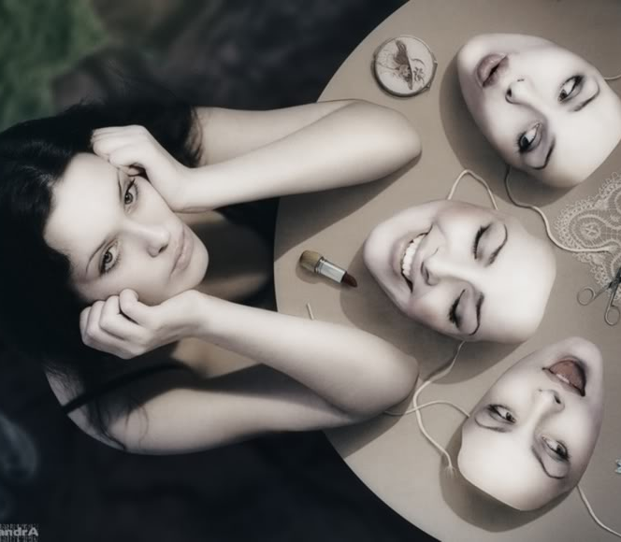
YO NO FUI, YO NO SE:
Nunca sabe nada, hace las cosas y aparece como ingenuo e inocente, con su actitud hace culpables a los que lo rodean y nadie puede cuestionarlo porque se las arregla para presentarse como víctima. Realmente tiene miedo a la responsabilidad, a hacerse cargo de sus actos, a tomar una postura ética en la vida por temor a no hacerlo bien, su posición es muy cómoda.

Slide 7
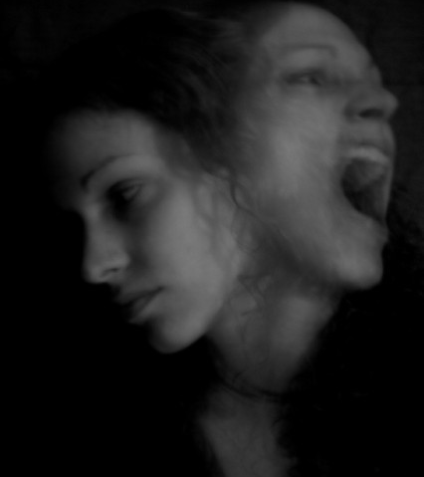
CRÍTICO:
No está de acuerdo con lo que otros dicen y hacen, siempre está cuestionando a los demás, aparece como sabelotodo y desde esa posición desvaloriza todo lo que le rodea. En realidad tiene miedo a no poder hacer, pensar y sentir, de acuerdo a las demandas de su entorno, su temor mayor es a no actuar en excelencia y a no cubrir las expectativas sociales, por eso todo lo ve mal.

Slide 8
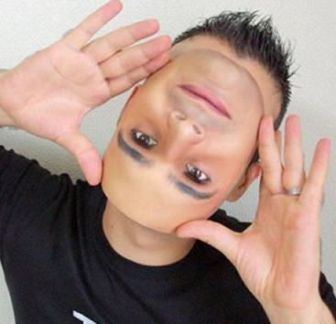
CONFUNDIDO:
Nunca toma decisiones porque dice que no está seguro de hacerlo, cambia permanentemente de idea y de posición, con él o ella nunca se sabe cuál es el rumbo que tomará. Realmente le tiene miedo al compromiso, comunicarse e involucrarse con una determinada forma de pensar, sentir y actuar porque cree que los demás invadirán su vida, por eso no se “deja ver”.

Slide 9
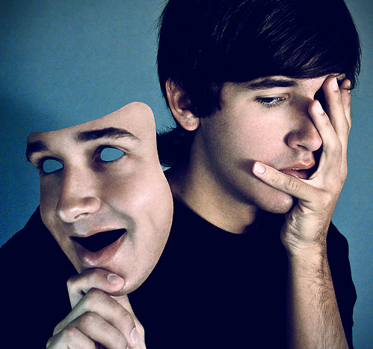
PESIMISTA:
Todo lo ve con una visión catastrófica, siempre pensando que lo peor vendrá, que nada es posible, que es mejor no hacer nada porque igual saldrá todo mal, vive pensando que solo a él o a ella le pasan cosas terribles. Lo que esconde y no deja ver es el temor a ser responsable y a comprometerse y por eso vive paralizado.

Slide 10
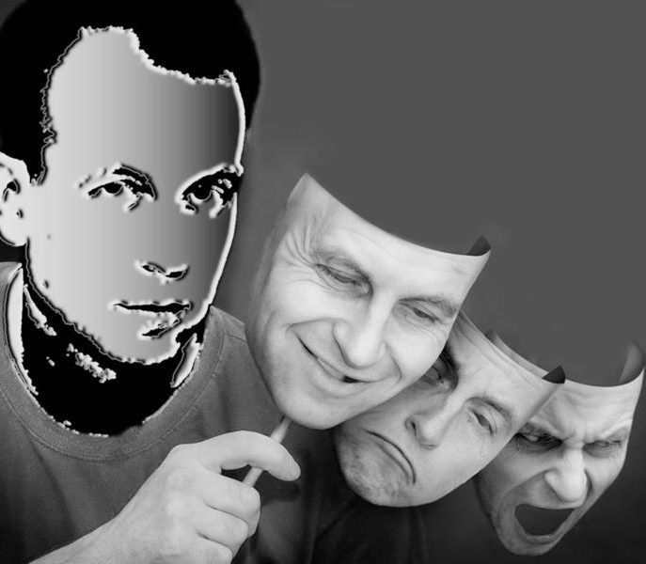
EL POPULAR:
Aparece como el o la de mayor aceptación entre los jóvenes, siempre minimiza a los que lo rodean, hace creer a los demás que todos deben comportarse como él o ella para ser aceptados, tiende a burlarse de aquellos que son diferentes y no se someten a sus exigencias. Lo que realmente no quieren que los demás vean es su inseguridad y temor al rechazo.

Slide 11
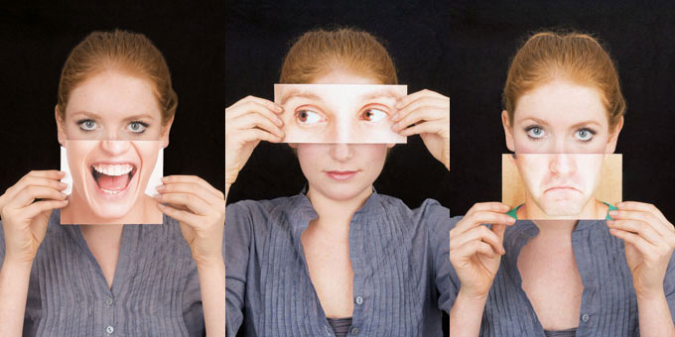
Entre más alejada de lo que sentimos está la máscara, mas atada a ella estaremos y viviremos en estado de frustración y ansiedad. La máscara que usamos comunica a los demás una identidad que no es la nuestra. Así… terminamos haciendo lo que los demás quieren de nosotros, aunque “agradarlos ponga en riesgo nuestra vida y futuro”.
(Autor desconocido)
Música: Masquerade waltz (A. Khachaturian)
Realización general: Rodrigo Valencia Cardona
Medellín-Colombia

Slide 12



Accede a la sección que desees desde aquí:
Propia Creación
De la Red
Dedicatorias | Fechas Especiales | Graciosos
Historia y Arte | Lugares | Musicales
Naturaleza y Ciencias | Política | Reflexión
Religiosos | Románticos | Salud
Dedicatorias | Fechas Especiales | Graciosos
Historia y Arte | Lugares | Musicales
Naturaleza y Ciencias | Política | Reflexión
Religiosos | Románticos | Salud
Si deseas recibir pps periódicamente en tu correo electrónico subscríbete aquí:

